Slide 1
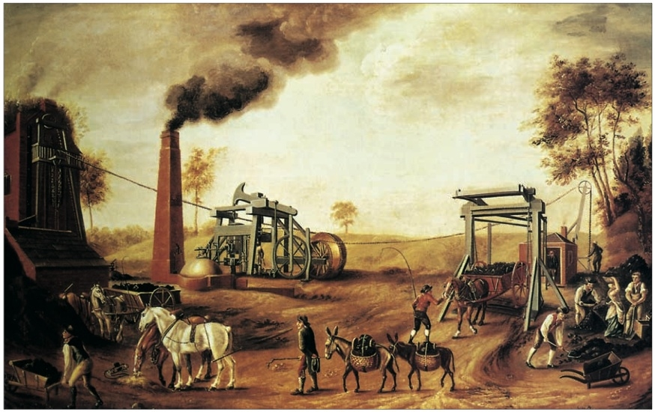

3.3 De strijd van de arbeiders
Januari 2025
Schrift, boeken en een pen op tafel

Slide 2
Voortgang
Planning
Filmpje
Uitleg
Zelfstandig werken
Afsluiting

Slide 3
Voortgang
To do’s van vandaag
Vandaag een start met de gevolgen van de industriële revolutie
Je kent het begrip algemeen kiesrecht

Slide 4
Uitleg
Filmpje
Linkje

Slide 5
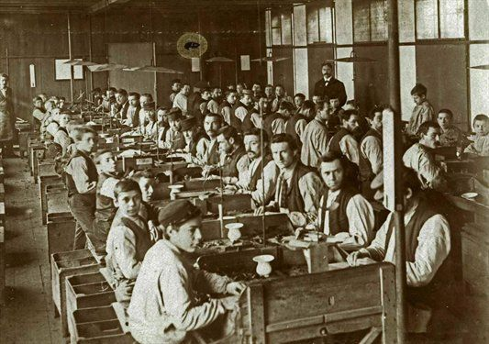
Uitleg
Samen sta je sterk
De omstandigheden in de fabrieken zijn erg slecht
Sommige arbeiders willen dit veranderen
Maar als ze klaagden werden ze direct ontslagen, er waren immers genoeg andere mensen

Slide 6
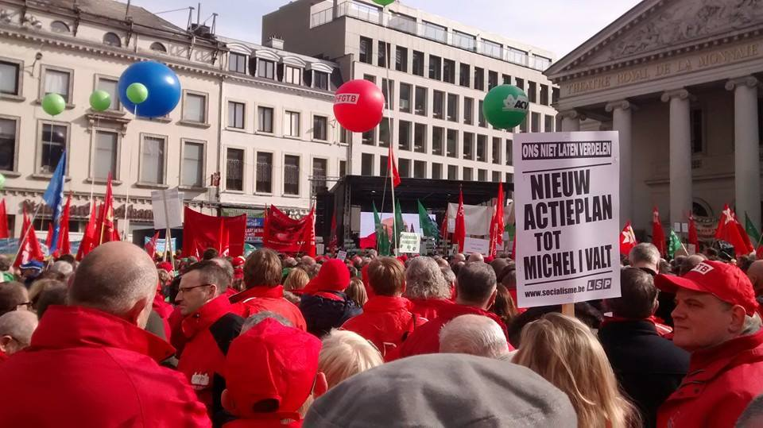
Uitleg
Vakbonden
Mensen verenigen zich in een vakbond om op te komen voor hun rechten
Een vakbond is een verzameling van werknemers die samenwerken voor betere omstandigheden
Vakbonden bestaan nog steeds

Slide 7

Uitleg
Sociale wetten
Mensen kwamen op voor nieuwe rechten
We noemen deze de sociale wetten
Deze wetten moesten er voor zorgen dat de arbeiders betere leefomstandigheden kregen

Slide 8
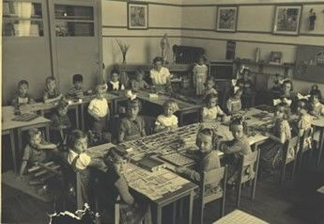
Uitleg
Kinderwetje
Dit was de eerste sociale wet in 1874
Kinderen jonger dan 12 jaar mochten niet meer werken in de fabriek
Na 1900 kwamen er meer belangrijke wetten

Slide 9
Zelfstandig werken
Aan de slag met 3.3
Werk fluisterend, niet rondlopen
Gebruik je theorieboek, GEEN LAPTOP
Lukt het dan nog niet, dan steek jij je vinger op

Slide 10
Voortgang
To do’s van vandaag
Vandaag een start met de gevolgen van de industriële revolutie
Je kent het begrip algemeen kiesrecht

Slide 11
Voortgang
Volgende les
3.3 de helft huiswerk

